Slide 1
领域驱动设计-2 Domain Driven Design-2
2013年8月15日

Slide 2
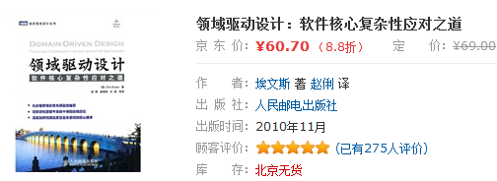
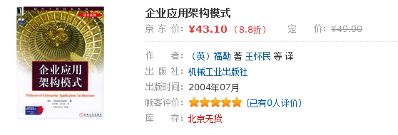
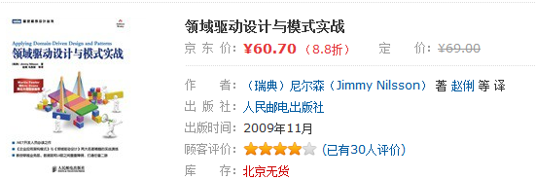
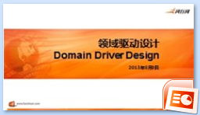
推荐阅读

Slide 3
内容
- DDD, business domain model, UML or not
- code first and layered architecture
- Java persistence options (iBatis, Hibernate, JPA2, Spring Data)

Slide 4
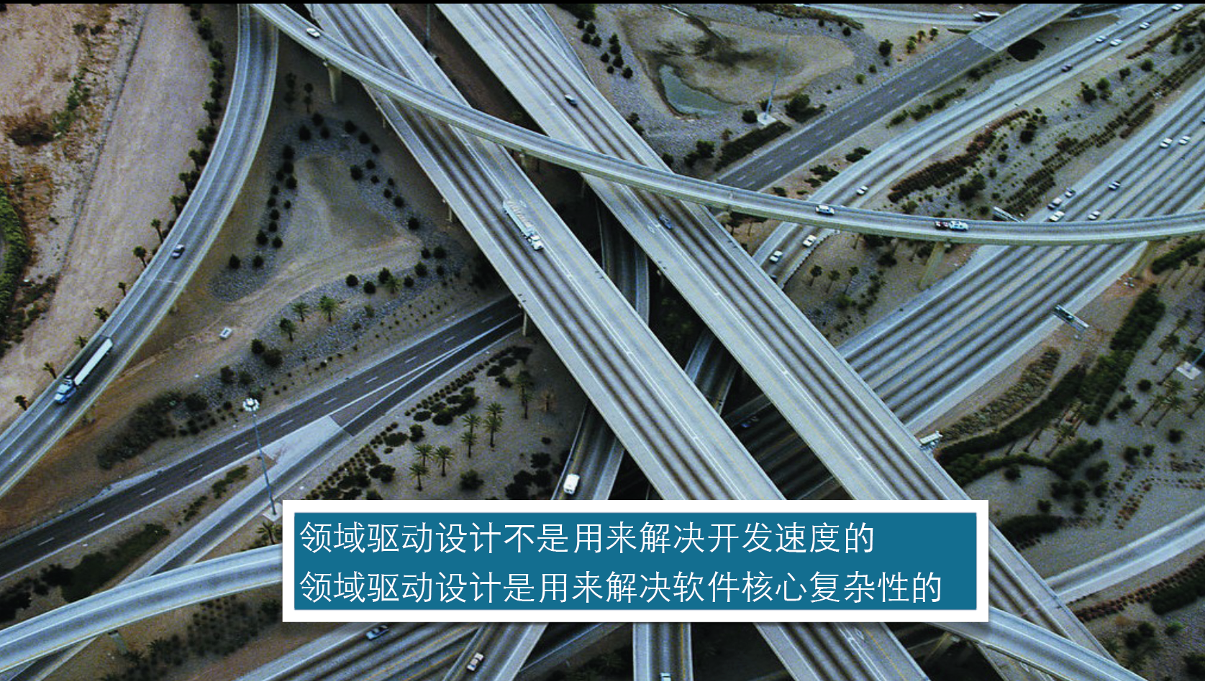
初识DDD
“DDD主张一种更为实用的、覆盖面更广的以及可持续的软件设计方式：通过与领域专家的沟通，将领域模型适配到软件系统中，而正是领域模型帮助我们解决了那些重要的、复杂的业务问题”

Slide 5
为何领域重要
领域软件从哪里来？
银行、医疗、保险、OA系统软件怎么开发出来？
什么是领域？
银行、医疗、保险、企业审批等不依赖于计算机而存在的业务逻辑
不懂领域就无法写出合格的软件
Notes:
实现一套银行系统最重要的是谁？
不懂是银行业务能实现银行系统吗？

Slide 6
为何DDD重要
谁动了我的领域逻辑？
领域知识或业务逻辑遍布在代码中，无法了解软件的本质
业务代码与非业务代码耦合，业务变更时影响巨大，无法敏捷
有了DDD，再也不用担心我们的领域了
学习领域->精化领域->TDD领域->实现领域->装配软件->
DDD是技术人员和领域专家沟通的桥梁

Slide 7
DDD概念
领域模型
一种思想，可以通过抽象的方式表达。它不是领域专家脑中的知识堆积，而是经过严格组织并进行选择性抽象的知识。
一幅图可以传达一个模型、一段精美的代码或一段文字都可达到此目的。
领域知识相当庞大复杂，不要企图很容易可以找到，有的领域包含的内容远远超过人脑可处理的范畴。需要组织、分割、系统化。
如何构建领域模型
和业务人员(领域专家)交谈，学习领域知识， 利用分析思维发现领域中的关键概念，并且构建出用于讨论用的结构。软件专家将创建一个领域模型，体现两个专业的交汇。
Notes:
模型和设计的核心互相影响
模型是团队成员所使用的公用交流语言
模型是浓缩的知识

Slide 8
DDD模式
通用语言
鸡和鸭如何沟通？
我们要用业务人员和技术人员都能明白的术语来描述模型，不需要翻译
团队在进行所有交流和沟通时都使用这种语言，在不断的沟通中发现概念不恰当的地方
领域专家会反对笨拙的字眼，而开发人员要注意内容存在不一致的地方。
用通用语言沟通模型
沟通，利用一些小图表示一个模型的一个子集，利用图中的一些文本解释图不能说明的约束。
利用模型的可视化增进沟通
Notes:
软件人员：类库、框架、进程、数据库、连接、会话
业务人员：工件、工单、收条…

Slide 9
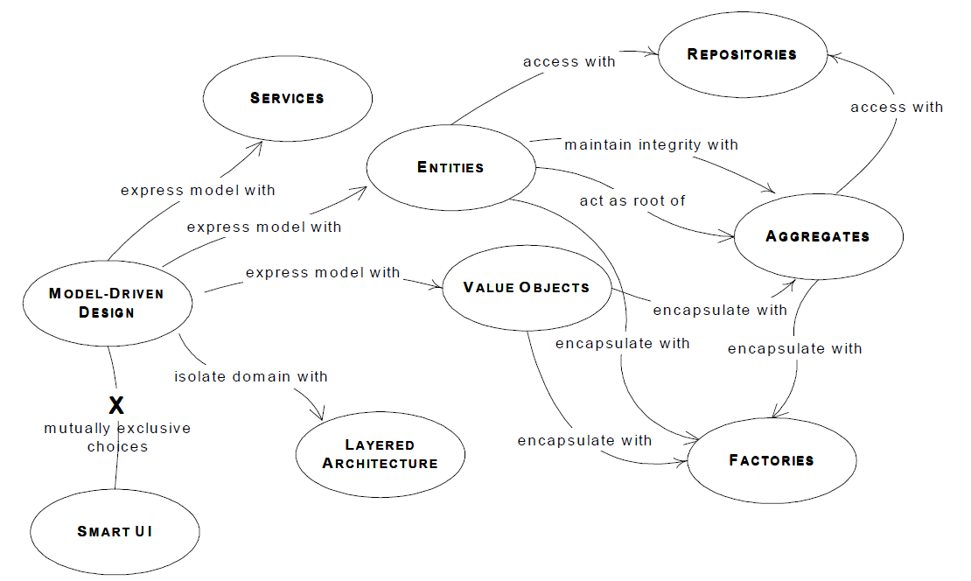
DDD术语
This is not UML 不是UML

Slide 10
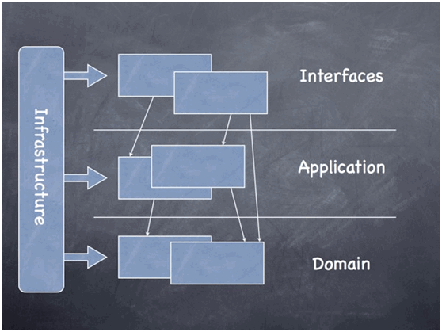
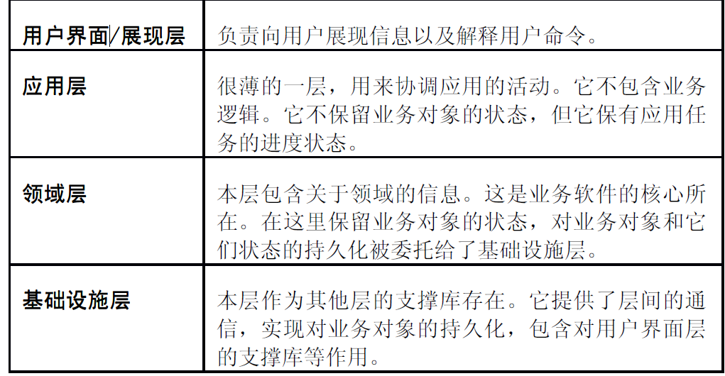
DDD模式
分层架构
我们创建软件时，应用的大部分不能直接和领域关联
典型的应用都包含文件、网络、数据库、UI等
这些与领域没有关系，要释放领域，让它专注于领域模型。

Slide 11
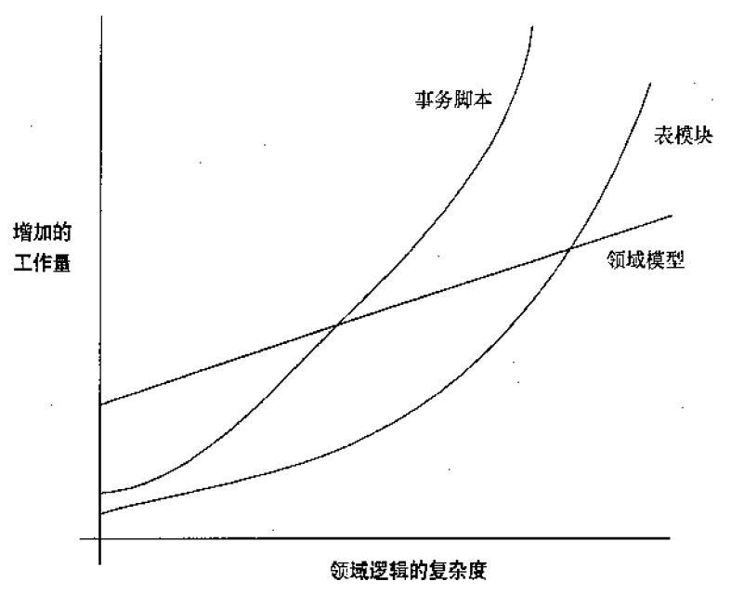
领域逻辑的组织
事务脚本
表模块
领域模型

Slide 12
DDD模式
实体
可以跨越系统生命周期甚至超越软件系统范围的一系列具有延续性标识的对象。
需要标识唯一，且持久存储
值对象
只关心它拥有的值，而不关心其标识的对象
值对象可以包含其他的值对象
可以轻易地创建和丢弃，不需关心持久
二者是互相转换的，在不同的需求面前，实体可以转换为值不对象

Slide 13
DDD模式
服务
领域中的一些行为，用于协调多个领域对象，这种行为不属于任何领域对象。它们代表了领域中一些的重要行为，不能简单的合并到某个实体或者值对象中。
另外，服务不具有内置状态，其作用为简化使用领域的作用，提供领域对象的协调。
模块
对于大型项目，其模型趋向于越来越大，当模型大到一定程度，便难于进行讨论和分析。基于此，需要将模型组织成模块。
模块被用来作为组织概念和任务以降低复杂性的一种方法。
模块强调的是高内聚：如通信性内聚和功能性内聚。后者为最好的选择。

Slide 14
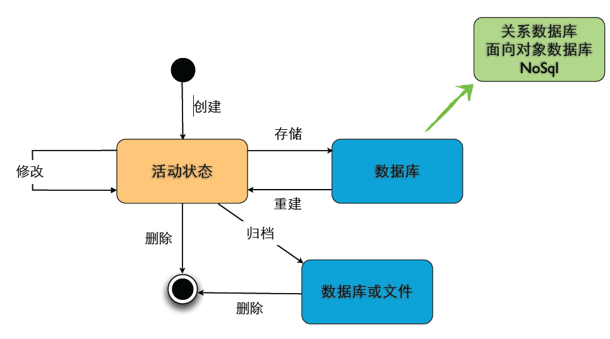
DDD模式
下面的三个模式与领域对象的生命周期相关

Slide 15
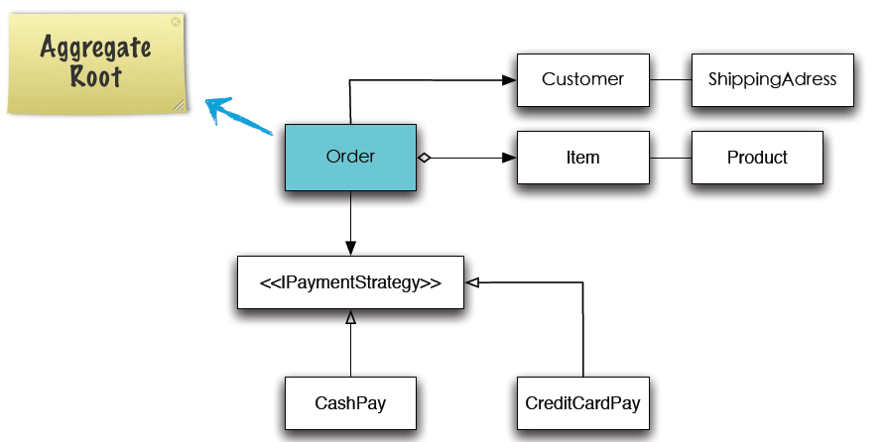
DDD模式
聚合
领域中有众多的对象，相关之间具有比较复杂的关联。我们要对这些关联进行简化，保留本质关联，去除非本质关联。
聚合是可考虑成一个单元的一组相关对象。聚合使用边界将内部对象和外部对象划分开来。
聚合根为实体，外部对象只能通过根访问其中的对象。
聚合根的另一个作用是保持数据一致和强化不变量的存在。

Slide 16
DDD模式
工厂
基于聚合，创建领域对象。利用DI/IoC来实现。
此工厂与GoF的不同，其要创建一系列关系复杂的对象，并保证聚合的约束。
仓储
基于聚合，操作持久对象并管理其生命周期。
将领域与持久化机制隔离，保持领域的纯洁。
封装持久化技术：连接池、数据源、ORM技术、NoSQL…

Slide 17
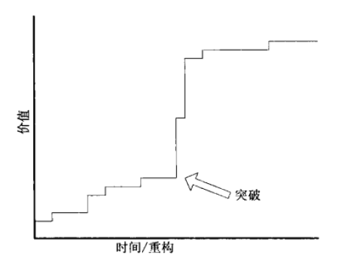
DDD模式
重构带来模型的突破
代码总是会腐化
随着后续对领域的了解，代码需要重构以符合更深刻的理解

Slide 18
DDD模式
将隐式概念转换为显式概念
规则引擎
表意接口
通过接口声明即明确表达了些接口所完成的功能或担负的作用
无副反应的函数
函数只完成其声明的责任，没有副反应

Slide 19
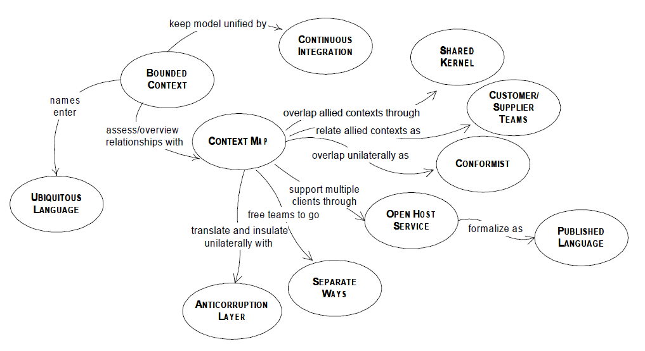
DDD模式
后续的模式与保持模型的完整性相关，关注如何由多个团队来维护统一的模型。

Slide 20
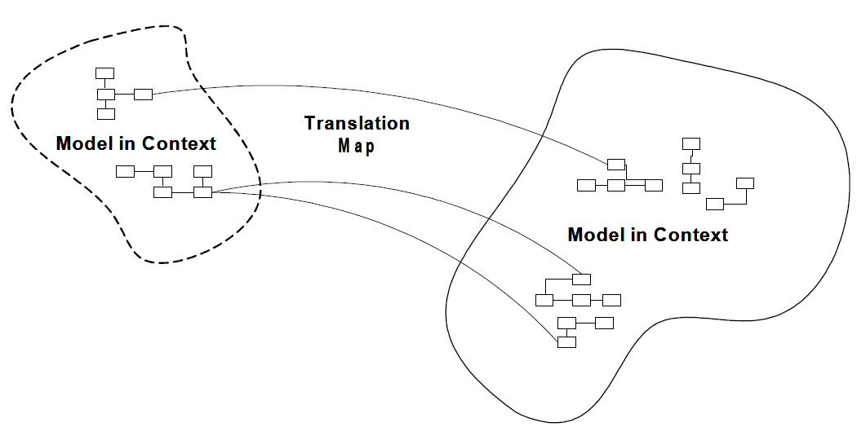
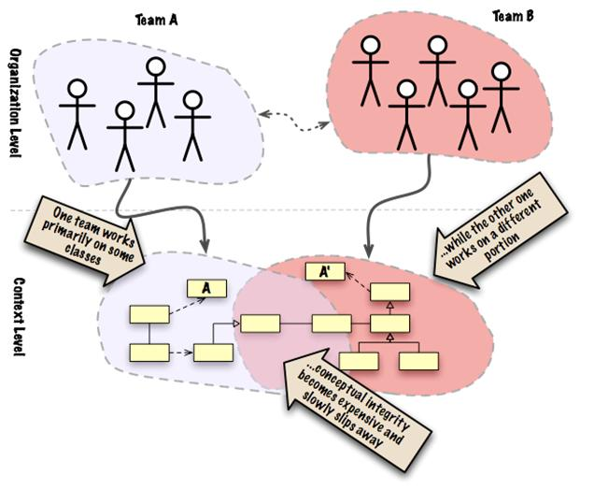
DDD模式
上下文映射
共享内核

Slide 21
DDD模式
客户-供应商
双方基于谈判与使用协调领域模型
顺从
弱势一方使用强势一方的领域模型。
防崩溃层
通过相应手段，将依赖外部的领域模型进行隔离，防止其变更造成大的影响

Slide 22
DDD思想
OO思想的更深刻应用
改变代码==改变模型
领域对象与现实世界的业务映射，明确的职责划分
领域对象是核心，设计基于对象复用，而非数据库
适用场景：
复杂业务逻辑的软件开发，不适用普通的CRUD业务
软件维护性和扩展性好
对设计和开发人员要求较高

Slide 23
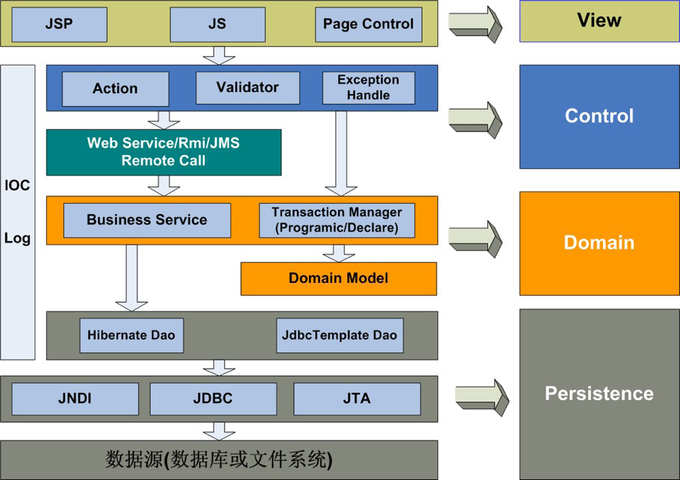
典型架构

Slide 24
简单3层架构
UI
Business
Data access

Slide 25
简单3层架构
UI
V
M
C
Business
Service
Domain
Data access

Slide 26
简单3层架构 – Data Accesss Layer extended
UI
V
M
C
Web Service
Business
Business unit tests
Service
Domain
Data access
Spring Data
JPA2 (Java Persistence)
Hibernate
JDBC

Slide 27
典型架构

Slide 28
DDD实践-风行自助图书借阅系统
1 基本功能：借书、还书
2 图书管理：图书浏览、图书馆藏跟踪、增加新书、已有图书补册
3 运营：丢失图书替换、图书借阅历史调阅、逾期罚款功能、假期时限自动延长
4 数据运营：最受欢迎图书(月度、年度等），最多借阅用户奖励
5 用户/卡管理：用户浏览、用户添加、图书卡丢失补办、销户等
6 基于策略的用户借阅：不同级别可借阅数量不同

Slide 29
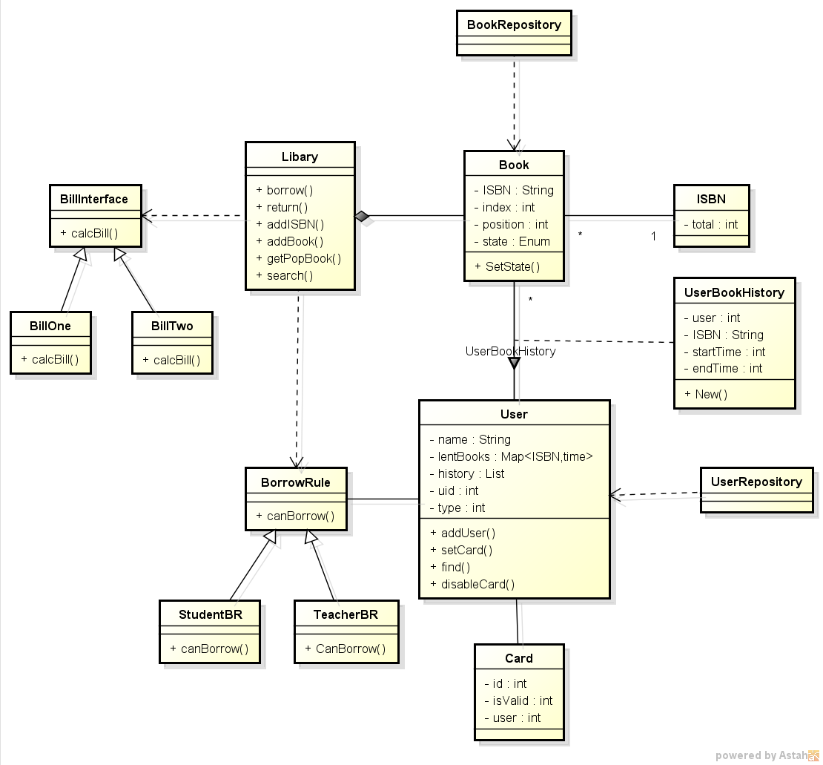
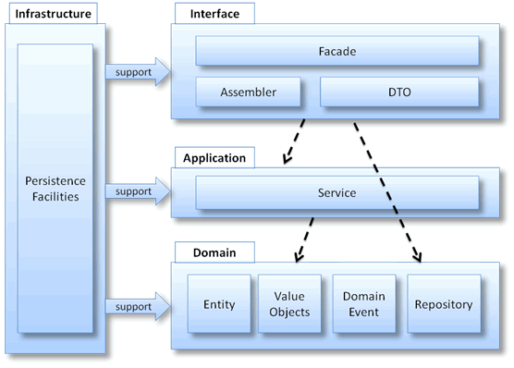
可行的领域模型

Slide 30
推荐阅读

Slide 31
